Slide 1


Relatório e Contas
2019
Relatório e Contas
2019

Slide 2
Movimento associativo

Slide 3
Análise do triénio 2017/2019
 | Sócios | 2017 | 2018 | 2019 | %_2017/2019
Entradas | Admitidos | 747 | 727 | 740 | -0,94
 | Readmitidos | 6 | 17 | 7 | 16,67
 | Total de entradas | 753 | 744 | 747 | -0,80
Saídas | Eliminados:
 | Por incumprimento a) | 82 | 107 | 99 | 20,73
 | A pedido do sócio b) | 243 | 258 | 334 | 37,45
 | Total Eliminados | 325 | 365 | 433 | 32,23
 | Falecidos | 742 | 823 | 829 | 11,73
 | Total Eliminados + Falecidos | 1.067 | 1.188 | 1.262 | 18,28
 | Existentes | 48.659 | 48.215 | 47.700 | -1,97

Slide 4
Benefícios usufruídos pelos sócios

Slide 5

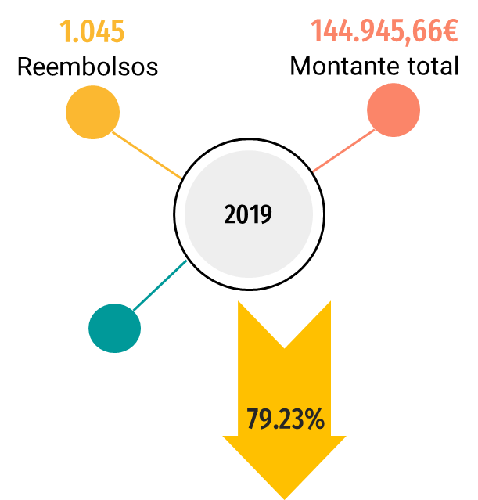


Reembolso de vencimentos perdidos por motivo de doença
Decréscimo de
552.872,05€

Slide 6
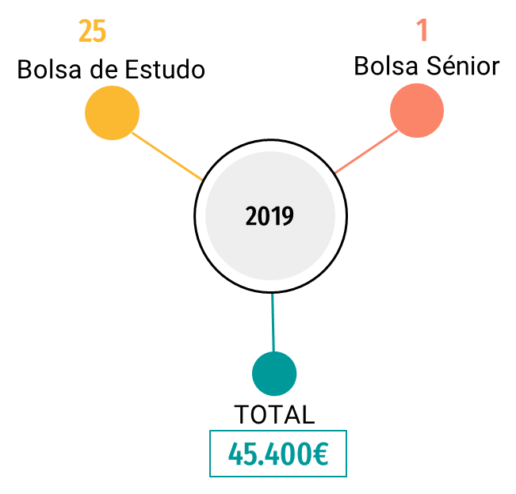




Bolsas de Estudo e Sénior

Slide 7

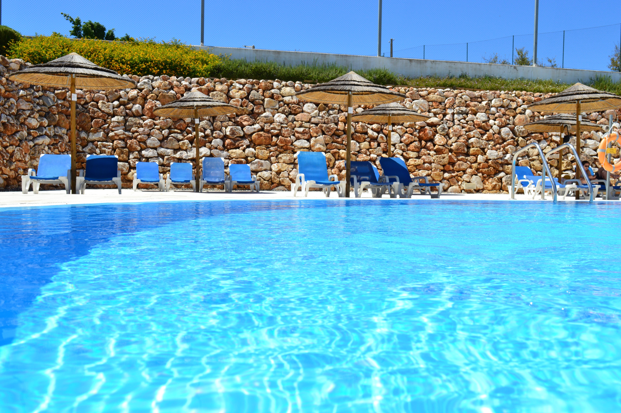



Centros de Lazer – Taxa de ocupação
43,71%
+ 0,39%
52,88 %
- 3,89%
2019
Quinta de Sta. Iria
C. L. da Praia do Vau
2019

Slide 8

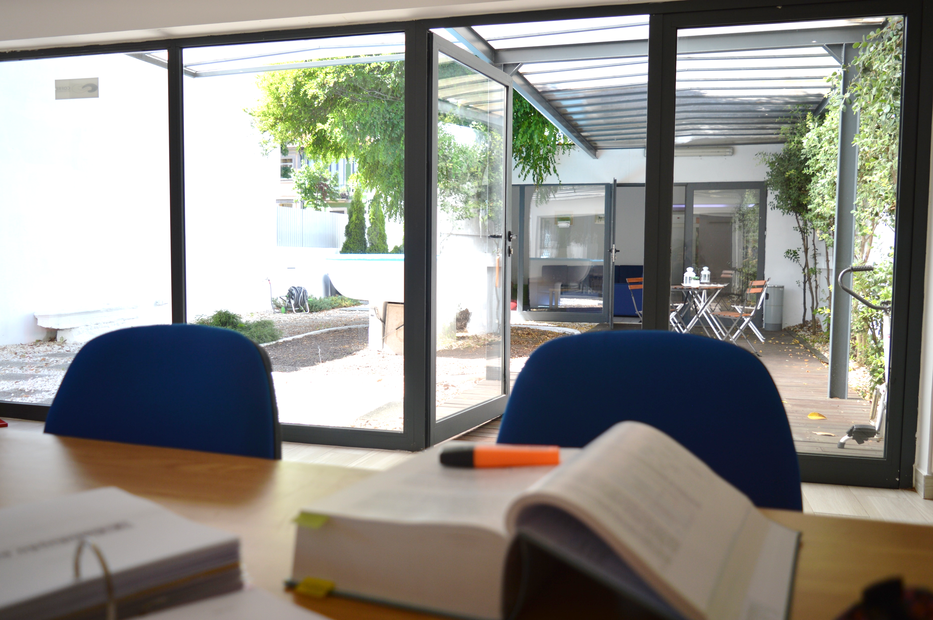
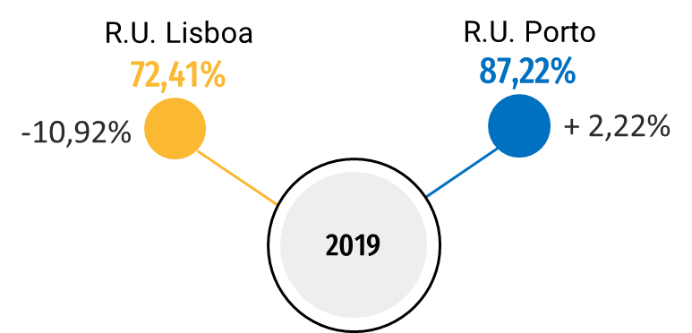


Residências Universitárias_ Taxas de ocupação

Slide 9
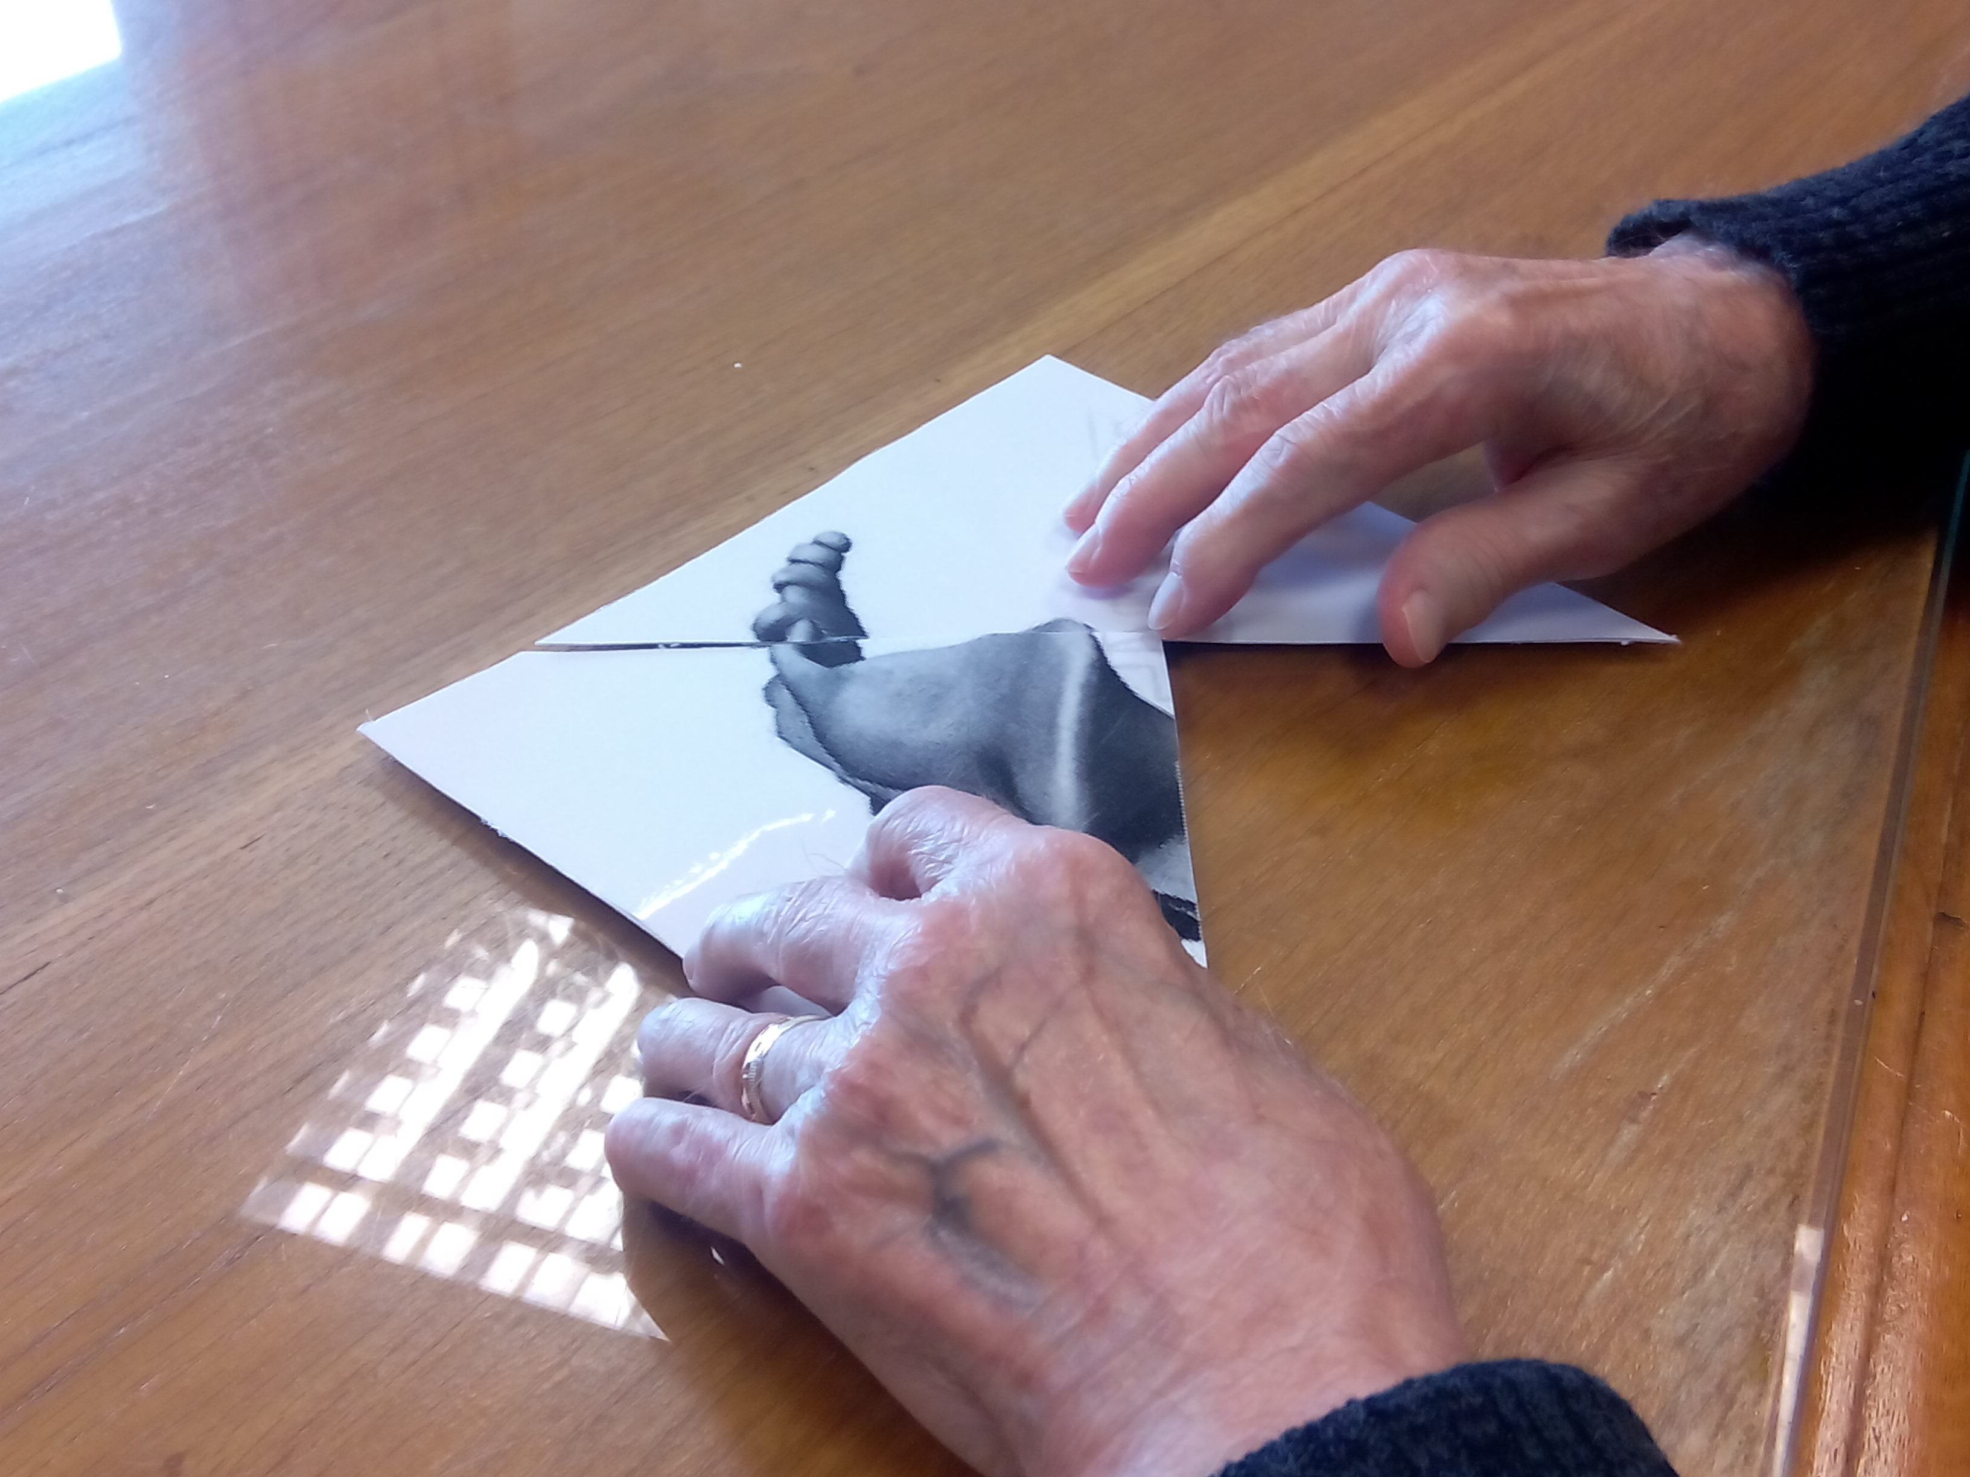
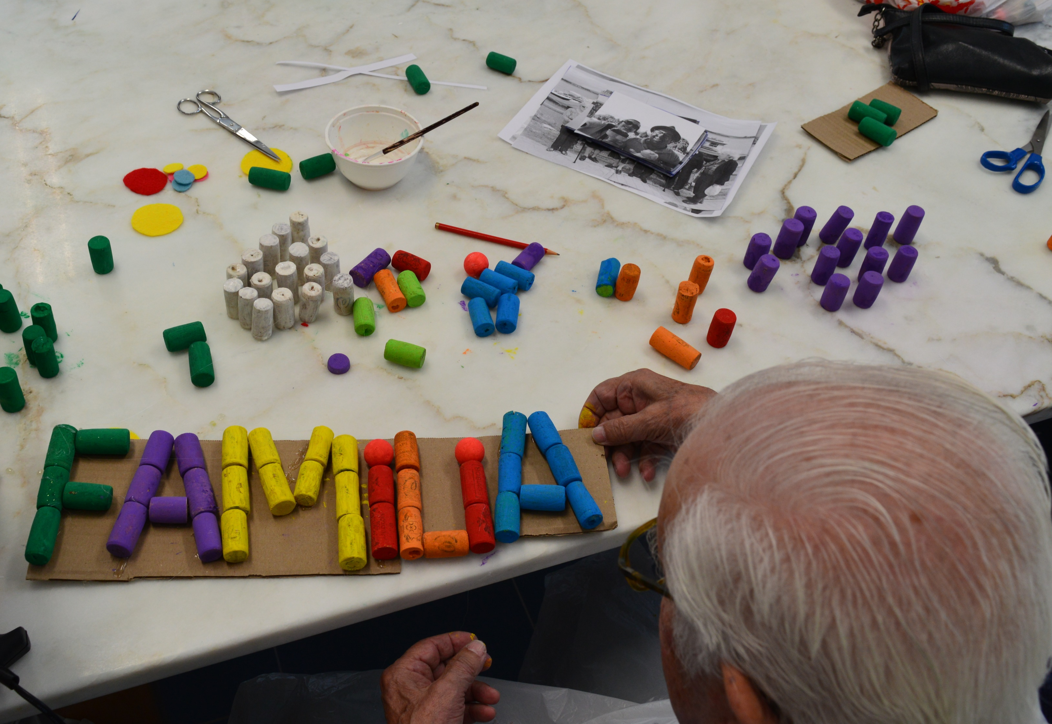
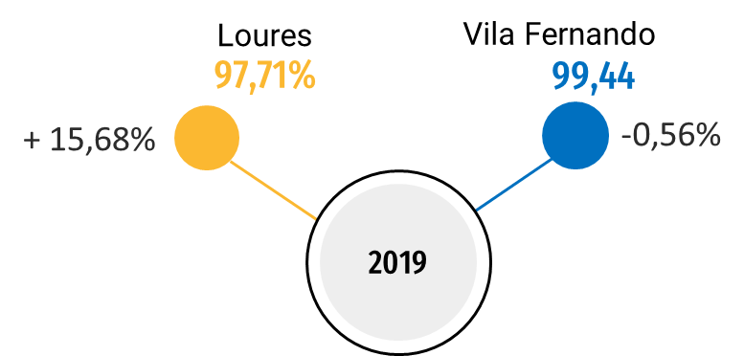


Residências Sénior_ Taxas de ocupação

Slide 10
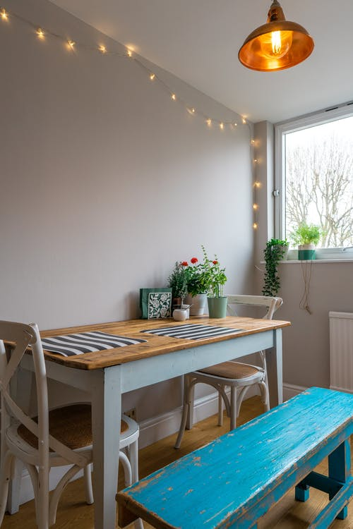
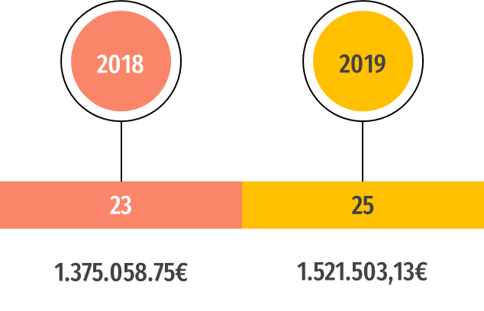
Financiamento aos sócios_ Aquisição de habitação própria

Slide 11
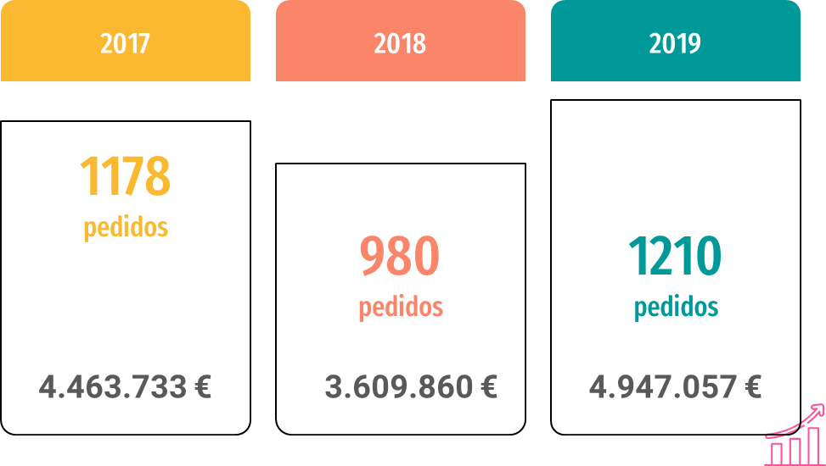
Financiamento aos sócios_ Abonos Reembolsáveis

Slide 12
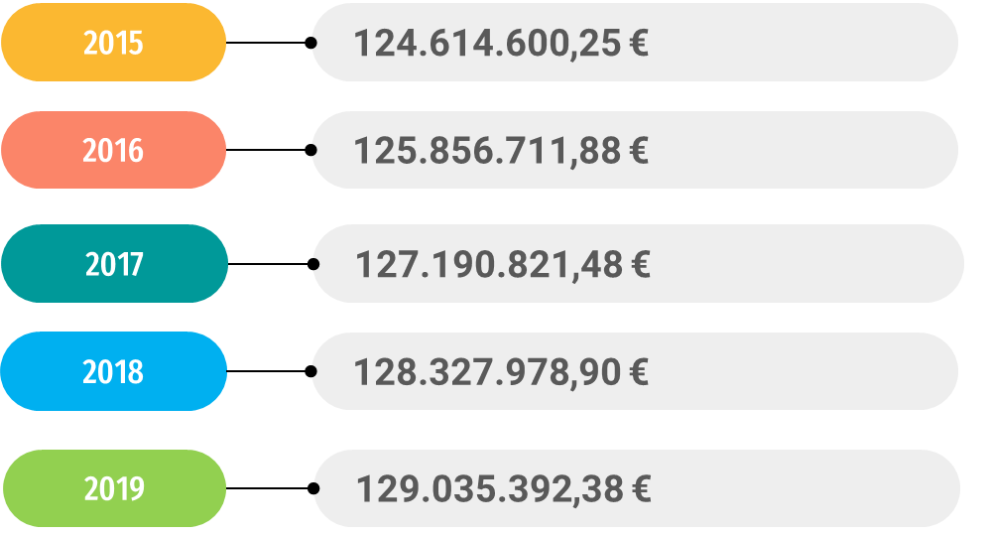
Subsídios por morte
O valor médio por sócio, no final de 2018 era de 2.661,58 €, crescendo em 2019 para 2.705,14 €, ou seja, um aumento de 1,64 %.
SUBSÍDIOS POR MORTE PROCESSADOS em 2019 – 829 no valor total de 827.655,18 €. Uma subida de 94.357,43 € (12,87%).

Slide 13

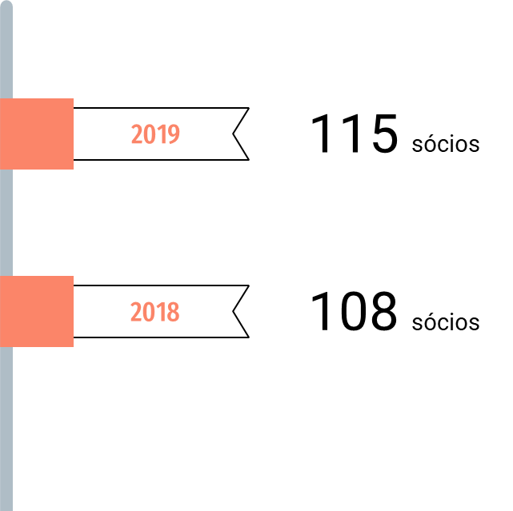
Rendas Vitalícias
9

Slide 14
Evolução das atividades do Cofre

Slide 15
Quotização
EVOLUÇÃO DA QUOTIZAÇÃO EM 1000 €
ANOS | QUOTIZAÇÃO ANUAL NO INÍCIO DO EXERCÍCIO (1) |  | QUOTIZAÇÃO ANUAL NO FIM DO EXERCÍCIO |  |  | MÉDIA ANUAL QUOTIZAÇÃO/SÓCIO
 | Nº SÓC. | VALOR | Nº SÓC. | VALOR | %CRESC. | VALOR | %CRESC.
2011 | 52.453 | 3.329,04 | 51.975 | 3.347,93 | 1,62% | 0,06441 | 2,55%
2012 | 51.975 | 3.368,74 | 51.163 | 3.376,47 | 0,85% | 0,06599 | 2,45%
2013 | 51.163 | 3.381,26 | 50.363 | 3.370,56 | -0,18% | 0,06693 | 1,42%
2014 | 50.363 | 3.374,22 | 49.731 | 3.371,20 | 0,02% | 0,06779 | 1,28%
2015 | 49.731 | 3.391,47 | 49.296 | 3.411,61 | 1,20% | 0,06921 | 2,09%
2016 | 49.296 | 3.440,34 | 48.973 | 3.463,87 | 1,53% | 0,07073 | 2,20%
2017 | 48.973 | 3.493,84 | 48.659 | 3.519,35 | 1,60% | 0,07233 | 2,26%
2018 | 48.659 | 3.550,86 | 48.215 | 3.572,77 | 1,52% | 0,07410 | 2,45%
2019 | 48.215 | 3.599,02 | 47.700 | 3.606,40 | 0,94% | 0,07561 | 2,03%
( 1 ) - Corresponde à quotização de 31 de Dezembro do exercício anterior, de acordo com a estrutura existente

Slide 16
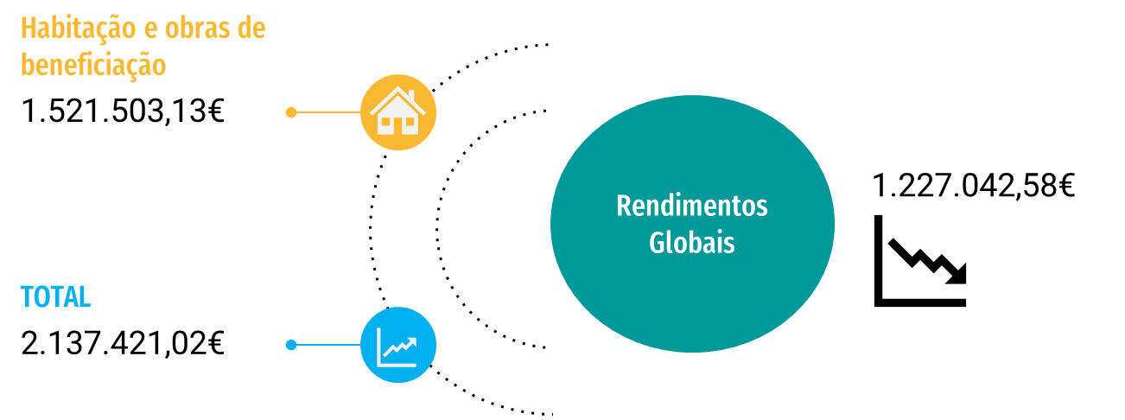
Financiamentos

Slide 17
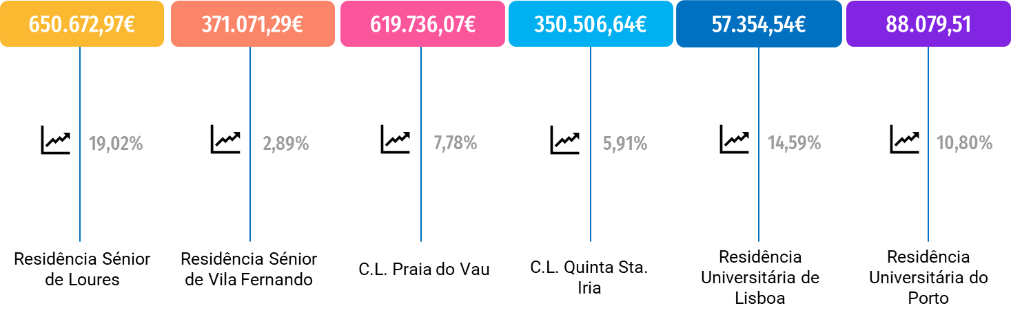

Prestações de serviços
TOTAL
2.137.421,02€
+ 10,01%

Slide 18

Arrendamento de prédios
Acréscimo de
+38.327,44€
Peso percentual
4,58%
Valor total dos arrendamentos
27.382,20€
Nº de casas atribuídas
14

Slide 19
Análise da situação económica e financeira

Slide 20
Rendimentos
RENDIMENTOS POR NATUREZA / ATIVIDADES | VENDAS E PRESTAÇÕES DE SERVIÇOS | QUOTAS | RENDAS PROPRIEDADES INVESTIMENTO | JUROS* | OUTROS** | TOTAL
SEDE | 20.996,37 | 3.606.399,12 |  | 1.418.406,55 | 429.554,81 | 5.475.356,85
RESIDÊNCIA SENIOR DE LOURES | 650.672,97 |  |  |  |  | 650.672,97
RESIDÊNCIA SENIOR DE VILA FERNANDO | 371.071,29 |  |  |  |  | 371.071,29
RESIDÊNCIA UNIVERSITÁRIA PORTO | 57,354,54 |  |  |  |  | 57.354,54
RESIDÊNCIA UNIVERSITÁRIA LISBOA | 88.079,51 |  |  |  |  | 88.079,51
CENTRO DE FÉRIAS (VAU) | 619.736,07 |  |  |  |  | 619.736,07
UNID. TURISMO COVILHÃ | 350.506,64 |  |  |  |  | 350.506,64
PROPRIEDADES DE INVESTIMENTO |  |  | 365.497,83 |  |  | 365.497,83
TOTAL | 2.158.417,39 | 3.606.399,12 | 365.497,83 | 1.418.406,55 | 429.554,81 | 7.978.275,70
* Inclui juros de financiamento e das aplicações financeiras e depósitos a prazo.
**Inclui proveitos: subsídios prescritos, correções de exercícios anteriores e reversões de imparidades que ascendem a 128.199,75 €,

Slide 21
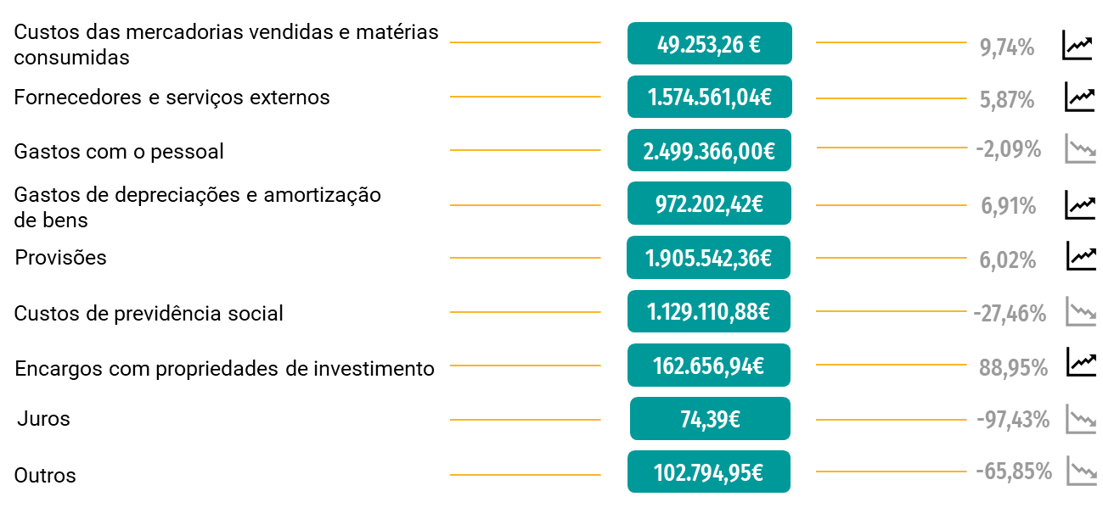

Gastos
TOTAL
-3,92%

Slide 22
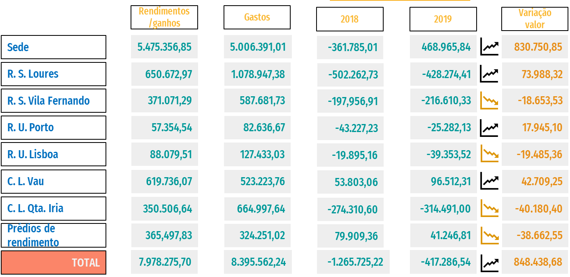
Resultados das atividades

Slide 23
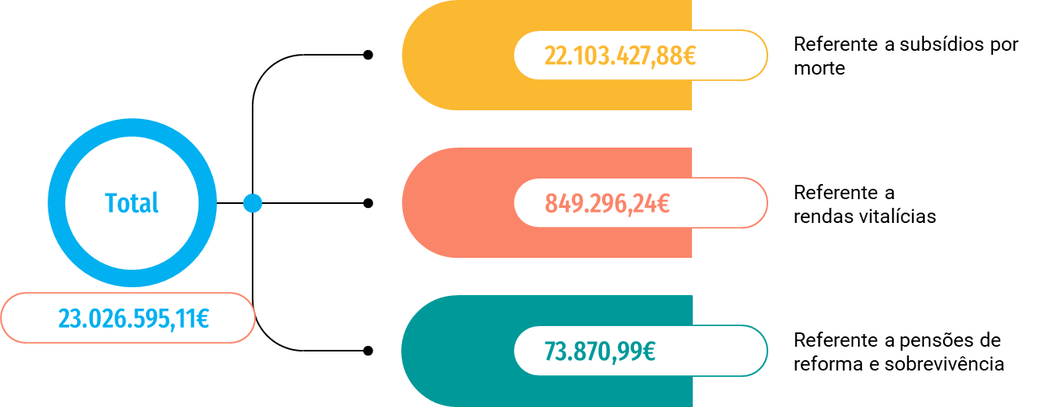
Reservas Matemáticas
+1.905.542,36€

Slide 24
Demonstrações financeiras

Slide 25
Fundos patrimoniais
Descrição | Saldo inicial | Aumentos | Reduções | Saldo final
FUNDOS PATRIMONIAIS
Fundos | 43.693.911,65 |  | 1.265.725,22 | 42.428.186,43
 | 43.693.911,65 | 0,00 | 1.265.725,22 | 42.428.186,43
OUTRAS VARIAÇÕES NOS FUNDOS PATRIMONIAIS
Excedente Revalorização
Ativo fixo tangível
Terrenos e Recursos Naturais | 508.751,36 |  |  | 508.751,36
Edifícios e Outras Construções | 391.373,71 |  |  | 391.373,71
 | 900.125,07 | 0,00 | 0,00 | 900.125,07
Propriedades de investimento
Terrenos e Recursos Naturais | 1.132.248,78 |  |  | 1.132.248,78
Edifícios e Outras Construções | 1.384.459,78 |  |  | 1.384.459,78
 | 2.516.708,56 | 0,00 | 0,00 | 2.516.708,56
 | 3.416.833,63 | 0,00 | 0,00 | 3.416.833,63
Outras variações | 7.678,46 | 1.133,0000 | 2.574,10 | 6.237,36
 | 7.678,46 | 1.133,00 | 2.574,10 | 6.237,36
RESULTADO LÍQUIDO
Resultado líquido do período | 1.265.725,22 | 1.265.725,22 | 417.286,54 | 417.286,54
 | 45.852.698,52 | 1.266.858,22 | 1.685.585,86 | 45.433.970,88

Slide 26

OBRIGADO
TRANSPARÊNCIA | PROXIMIDADE |RIGOR | RESPONSABILIDADE SOCIAL

